Slide 1
자료구조
20142024 안홍범

Slide 2
2장 - 배열 리스트

Slide 3
2장 – 배열 리스트
리스트란?
10
20
30
리스트 : 순서대로 = 차례대로 = 한 줄로 = 선형 구조로

Slide 4
2장 – 배열 리스트
추상 자료형
추상 자료형이란? : 추상적으로 정의된 자료형
자료형
자료
연산
이름 |  | 입력 | 설명
자료 추가 | add(index, value) | 인덱스 번호, 값 | 입력한 리스트 인덱스 번호에 입력한 값을 추가
자료 반환 | get(index) | 인덱스 번호 | 리스트에서 인덱스 번호에 해당하는 값을 반환
자료 삭제 | remove(index) | 인덱스 번호 | 리스트에서 인덱스 번호에 해당하는 값을 삭제

Slide 5
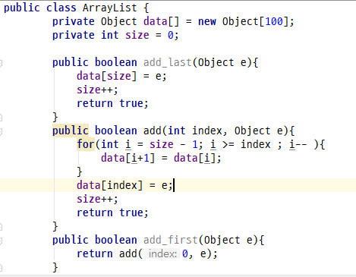
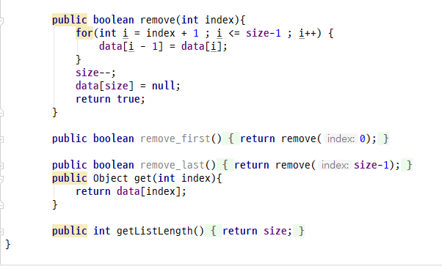
2장 – 배열 리스트
JAVA - 배열리스트

Slide 6
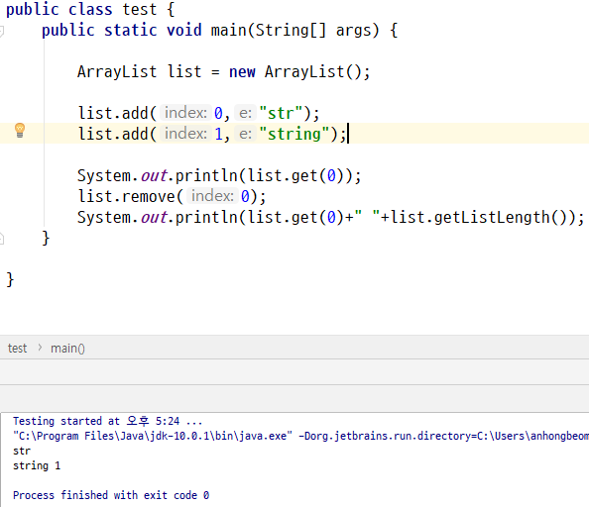
2장 – 배열 리스트
JAVA - 배열리스트

Slide 7
8장 – 재귀 호출

Slide 8
8장 – 재귀 호출
재귀 호출이란?
재귀 호출이 무한 루프에 빠지지 않기 위한 2가지 조건
1) 호출될 때마다 문제의 범위가 줄어들어야 한다.
2) 종료 조건이 있어야 한다.
3
2
1

Slide 9
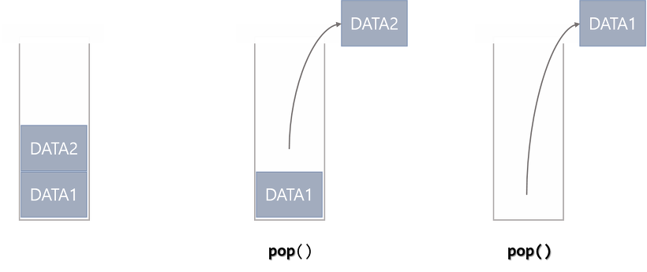
8장 – 재귀 호출
재귀 호출이란?
재귀 호출의 단점
1) 속도가 상대적으로 느리다. 문맥 변경에 추가적인 시간이 필요
2) 함수 호출 횟수에 제한이 있다. 운영체제의 스택 크기에 제한이 있다.
문맥 변경
내부 지역 변수
입력 파라미터
내부 지역 변수
입력 파라미터
함수 A의 활성 레코드
함수 B의 활성 레코드
A의 활성 레코드를 실행하다가 B의 활성 레코드로 문맥을
변경할 경우 A의 활성 레코드를 스택에 push하여 저장한다.
스택을 이용한 재귀 호출의 실행 과정

Slide 10
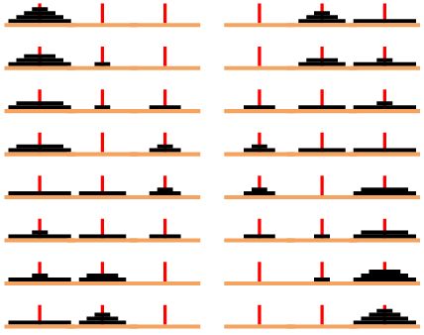
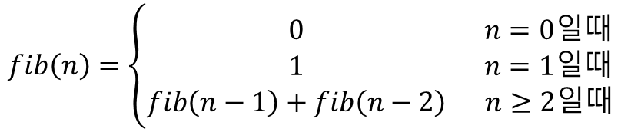
8장 – 재귀 호출
피보나치 수열과 하노이탑
피보나치 수열
하노이의 탑
0, 1, 1, 2, 3, 5, 8, 13, 21, 34, 55, 89, …
$$fib\left(n\right)=\left\{\begin{aligned} 0 n=0일때 \\ 1 n=1일때 \\ fib\left(n−1\right)+fib\left(n−2\right) n≥2일때\end{aligned}\right.$$

Slide 11
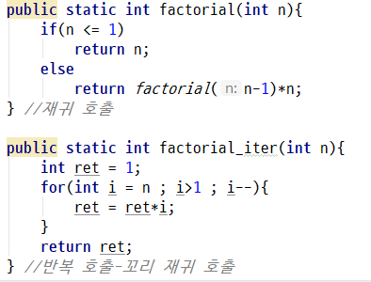
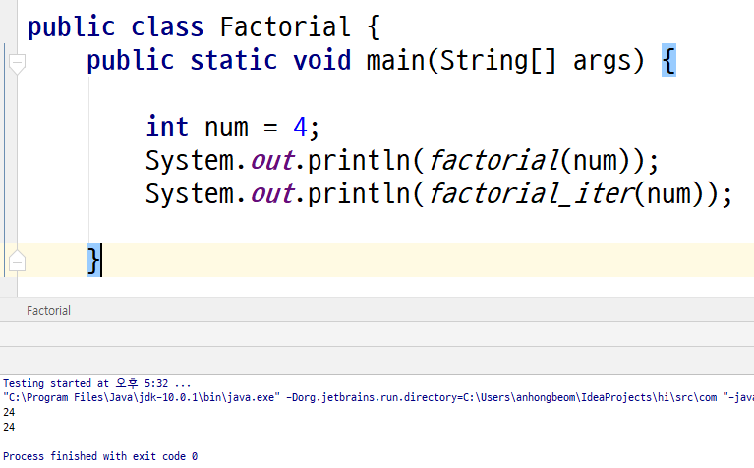
8장 – 재귀 호출
JAVA - 팩토리얼

Slide 12
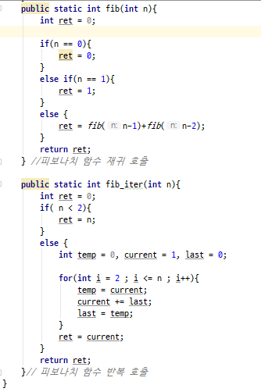
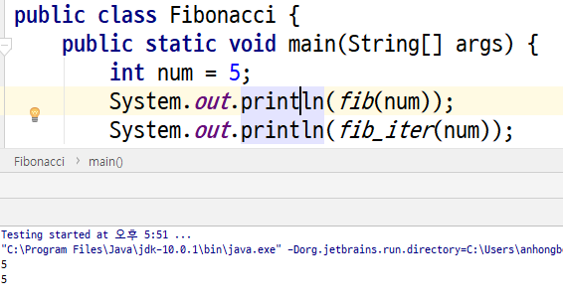
8장 – 재귀 호출
JAVA - 피보나치

Slide 13
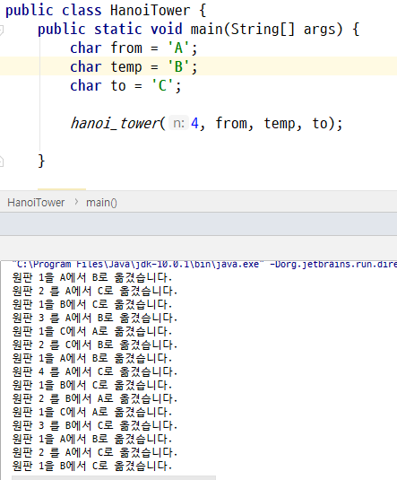
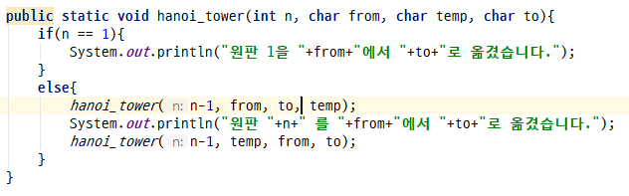
8장 – 재귀 호출
JAVA – 하노이의 탑

